Slide 1
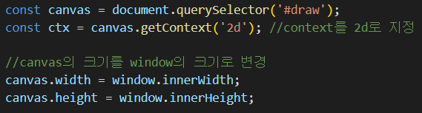

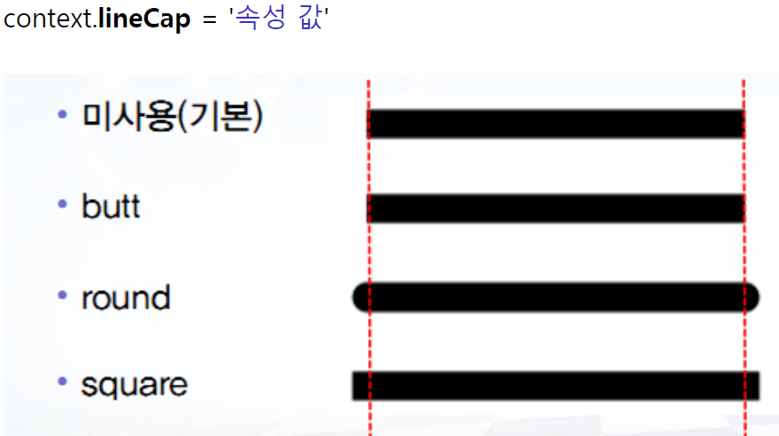
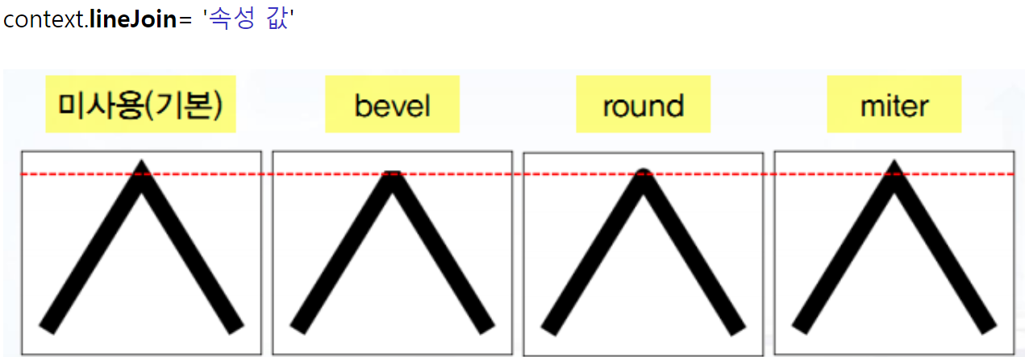
HTML Canvas 다루기
일반적인 세팅

Slide 2
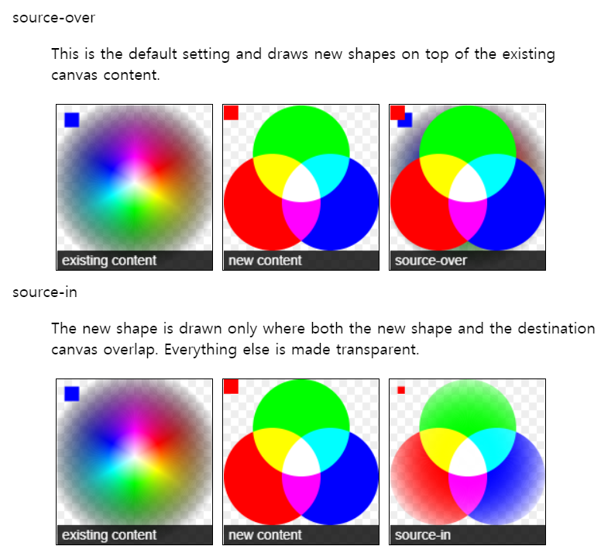
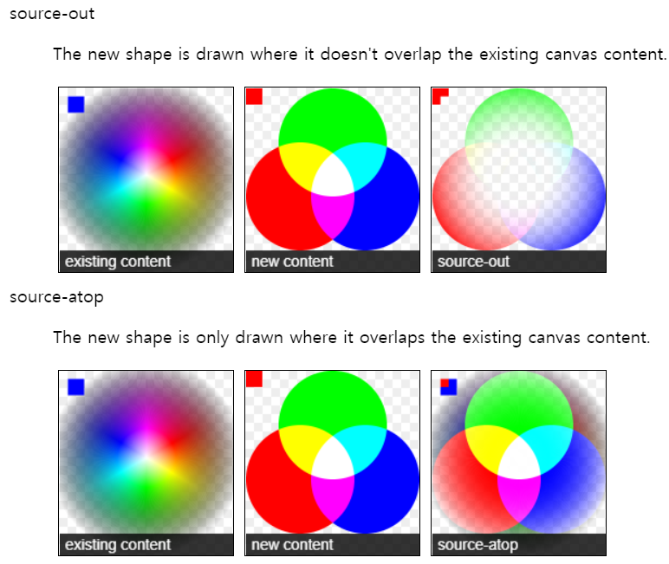
HTML Canvas 다루기
globalCompositeOperation 의 이용
- Stroke로 이어지는 색에 대해 효과를 적용
- https://developer.mozilla.org/en-US/docs/Web/API/CanvasRenderingContext2D/globalCompositeOperation

Slide 3
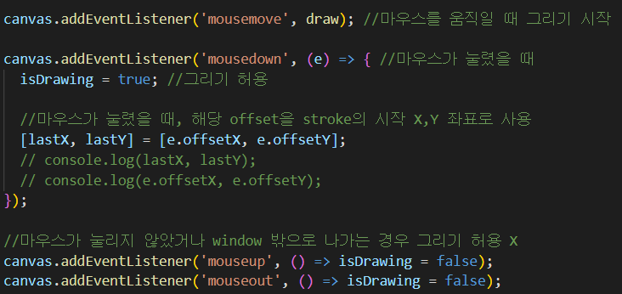
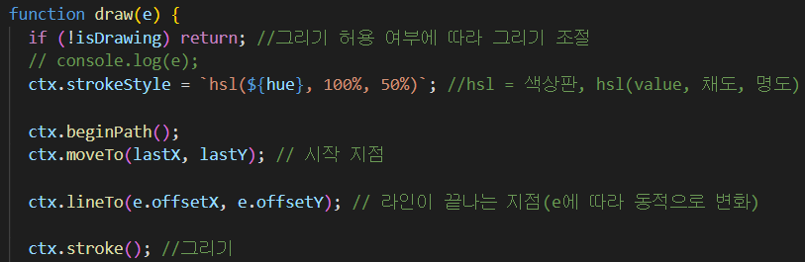
HTML Canvas 다루기 – JS
Str의 문자열이 무너지고 각 요소를 담은 배열을 추출
Canvas 내 Stroke가 그려지는 기본 플로우

Slide 4


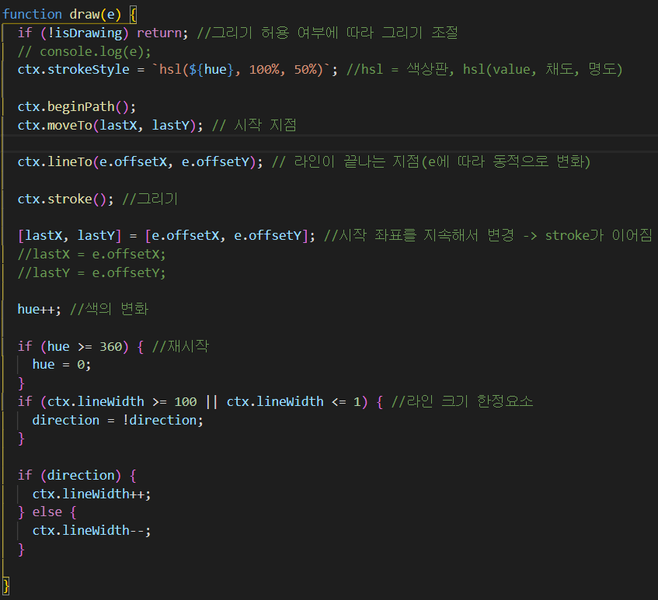
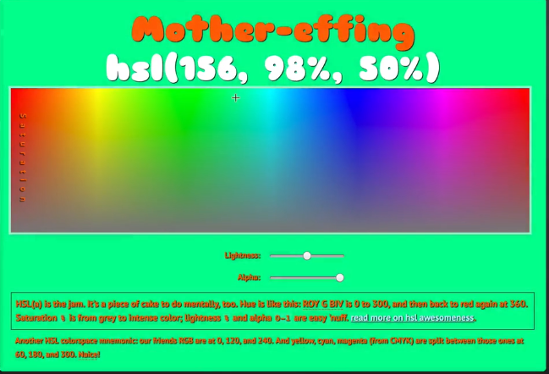
HTML Canvas 다루기 – JS
Offset 변화
변수 조절 X
변수 조절 O
Dynamic Effect
Hsl 색상판

